Slide 1


神经网络修复工作进展
迟智名
Notes:
照片为学生拍摄的礼堂

Slide 2
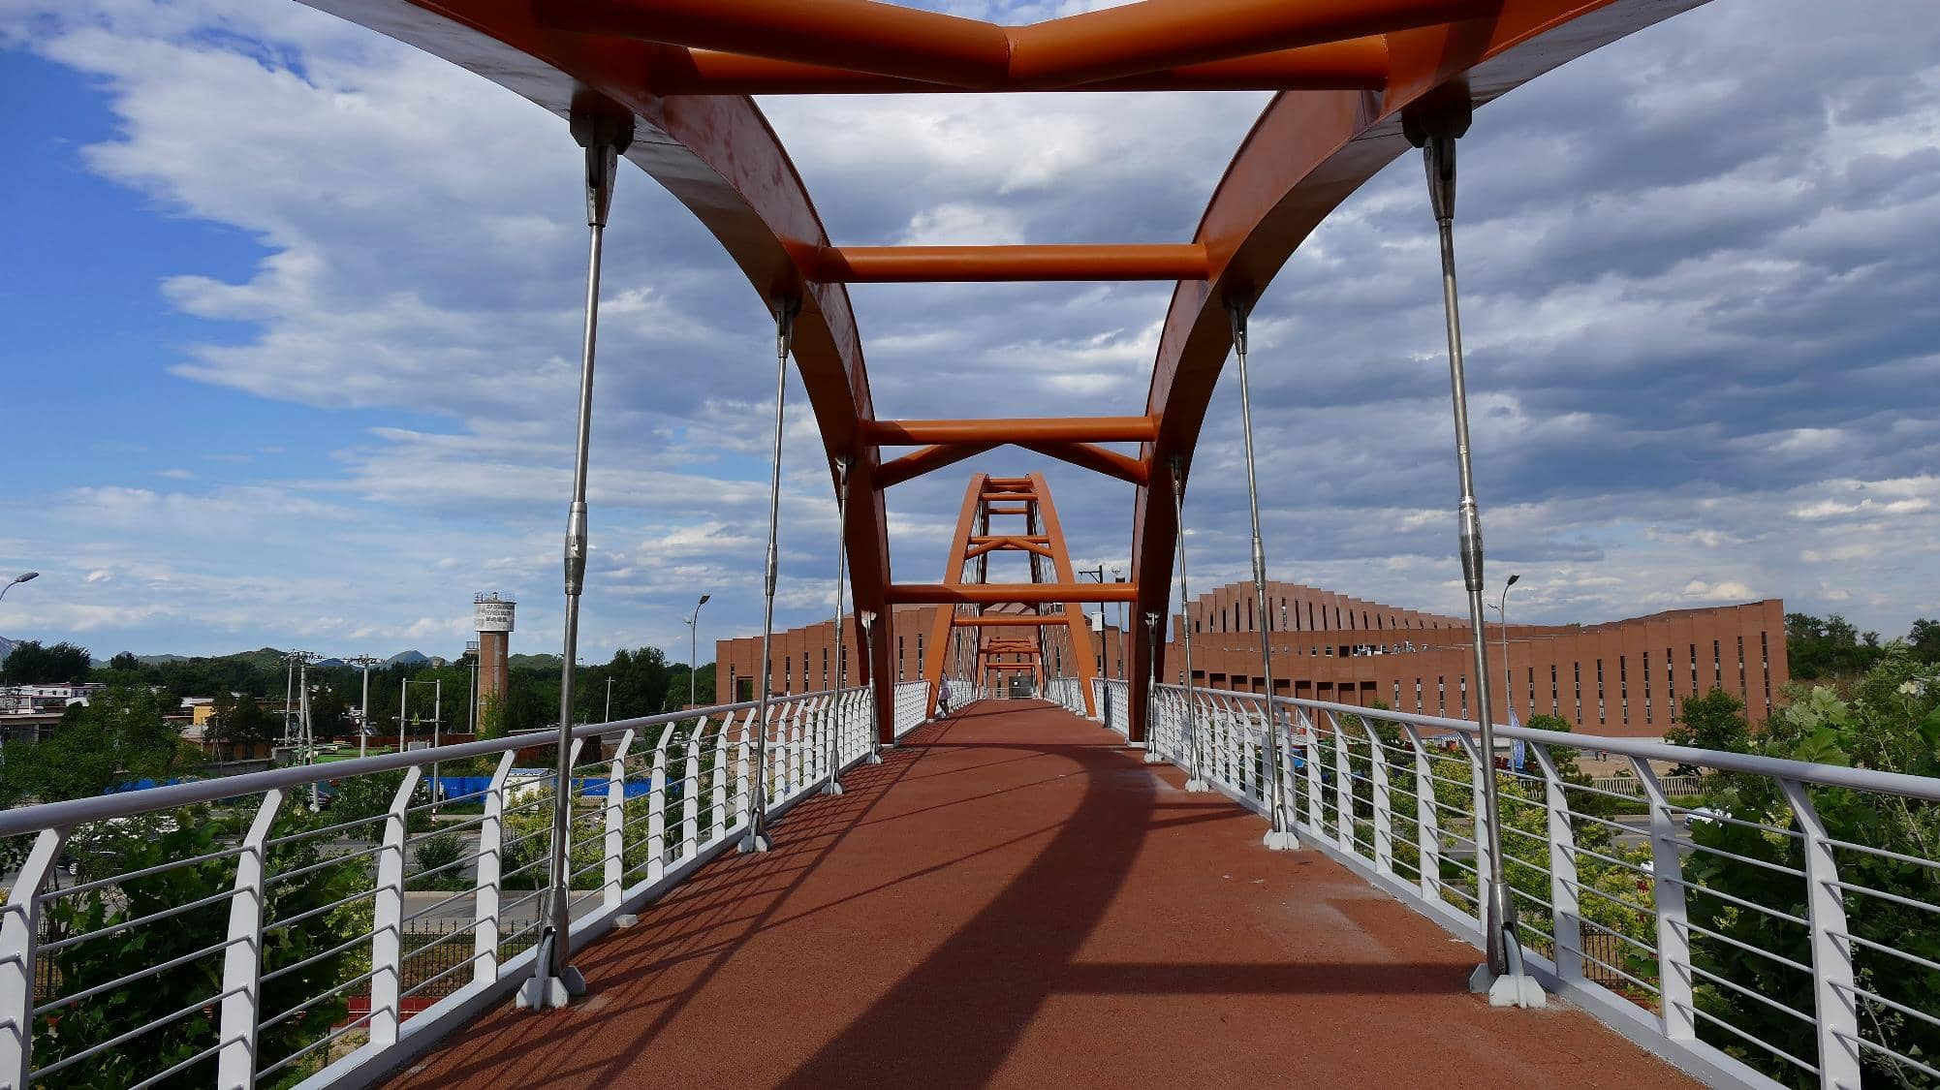
01
背景介绍

Slide 3
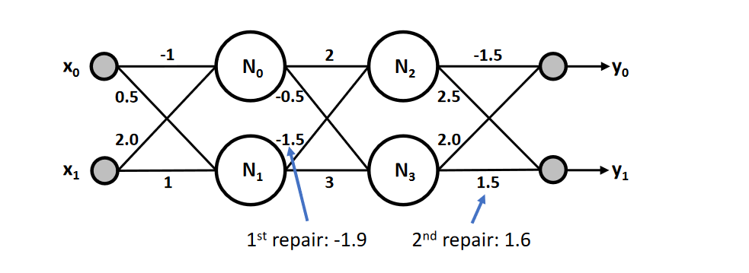

神经网络修复问题
通过已有的神经网络 N 和性质 $φ$ ，构造一个新的网络 M, 使得神经网络 M 满足性质$φ$
M. Usman, D. Gopinath, Y. Sun, Y. Noller, and C. S. Pasareanu. Nnrepair: Constraint-based repair of neural network classifiers(CAV2021).
Notes:
1.不同的方法要求的也不同，比如一些方法规定新的网络M和原网络N在一定度量下差距很小
2.修复方法可以不限于只修改权重，也可以修改网络的结构等
修复问题中想要满足的性质也是多种多样。拿安全性质和公平性质为例，安全性质要求在一点的输入区间内，输出满足在一定的区间内，或者某个分类的分量值总是最大或者最小；而公平性质会确定一个敏感的分量，要求当前数据在敏感分量不同的情况下，分类都是一致的。这在实际中也有很多应用，比如银行贷款，需要对贷款人进行评估，评估的方面有很多，如收入，年龄等。我们在这种情况下想要寻求公平性，比如不想让年龄成为影响银行贷款与否的因素，就需要让网络满足我们定义的公平性质。

Slide 4
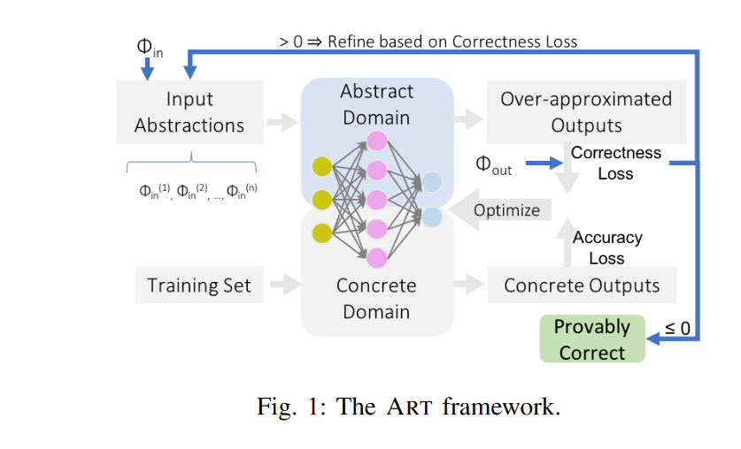
ART：Abstraction Refinement-Guided Training for Provably Correct Neural Networks
一种基于抽象解释的训练方法，将 abstraction refinement 集成到神经网络的学习过程中
在 refine 的过程中，input space会被不断分割，从而保证训练的效率
通过 correctness loss , 保证训练结束后安全性质可满足
通过 accuracy loss，保证网络的分类准确率
X. Lin, H. Zhu, R. Samanta, and S. Jagannathan. Art: Abstraction refinement-guided training for provably correct neural networks(FMCAD2020).
Notes:
我们先来简单介绍两个已有的工作，我们后面的工作也是从此入手展开的。首先是ART
具体来说，这个工作的修复方法是对网络重新训练。训练的过程中会维持一个抽象域和具体域，其中抽象域负责安全性质等需要满足性质的保证，具体域负责网络的准确率。
神经网络的抽象域接受输入的抽象，也就是输入区间，在通过计算后可以判断输入区间内是否满足安全性质。如果不满足，那么就通过correctness loss 去调整神经网络的权重，这里的correctness loss 度量的是输入空间距离满足需要满足性质的距离。
当然，既然是抽象解释的方法，就会有过近似的问题，所以我们这里还会做对输入空间进行refine，也就是分割输入区间，使得过近似变小，然后再放入神经网络里去计算。
抽象域保证了性质的满足，但它不能保证网络的准确率，因此我们还需要维持一个具体域。这里就是用经典的训练集去训练网络，去保证网络的准确性。
这两个部分的计算是同时进行的，因此可以既保证准确率，有保证性质可满足。

Slide 5
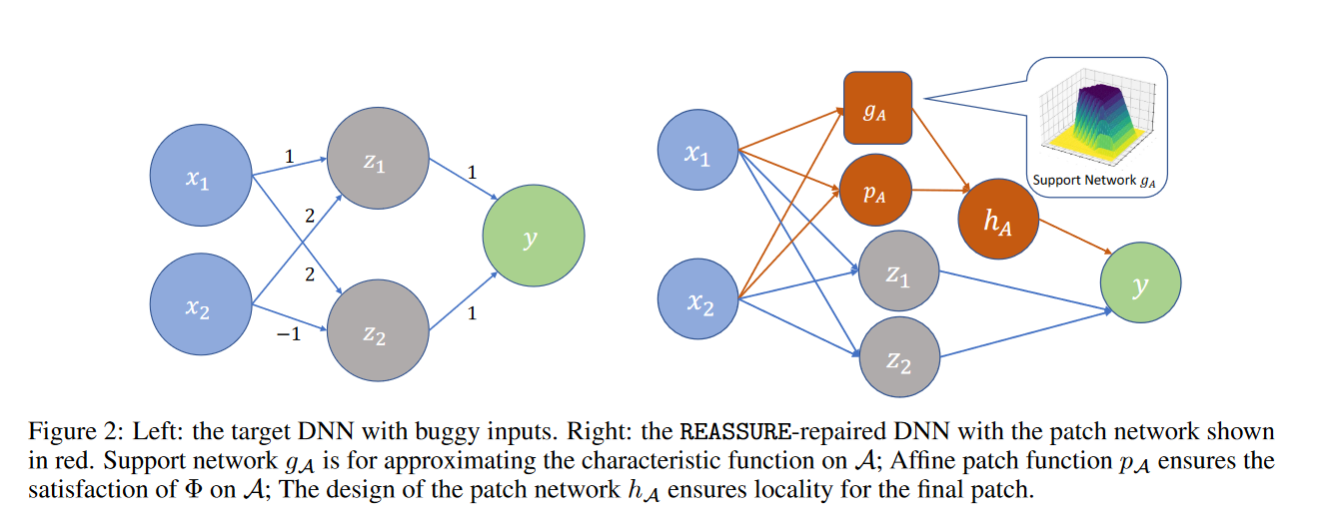
SOUND AND COMPLETE NEURAL NETWORK REPAIR WITH MINIMALITY AND LOCALITY GUARANTEES
通过 buggy input 的 activation pattern 定位 local input region
对每个local input region 添加对应的 patch 网络进行修复
F. Fu and W. Li. Sound and complete neural network repair with minimality and locality guarantees(ICLR2022).
Notes:
我们可以通过网络在接受这个数据时各个神经元的激活状态，修复数据所在局部多面体。
针对每个要修复的局部多面体，这个方法会添加一个patch网络和一个support网络，所以这个方法的修复会修改网络的结构
其中support网络作为indicator，或者说特征函数，来判断新的输入是否在这个多面体内。如果是，再用patch网络对结果进行修复，其中patch网络是一个线性函数。
因为在神经元激活状态固定的情况下，神经网络是一个线性函数，因此使用线性函数可以有保证的修复，使得网络满足需要的性质

Slide 6
The challenging and progress of REASSURE and ART
已有工作的不足：
不能修复多个性质或能力较差
Activation pattern 的数量关于神经元个数是指数多的；不断修复可能导致网络过大
我们的目标：
高效且可行的修复多个性质
修复范围扩大且更灵活
Notes:
像刚才讲的patch无法同时修复多个性质，而ART在修复多个性质是收敛非常慢，甚至无法收敛
不局限于单个activation pattern对应的输入区间用网络进行修复，而是用一些方法去定位到范围更大的有缺陷的输入区间，再用网络去进行修复

Slide 7
02
工作进展

Slide 8
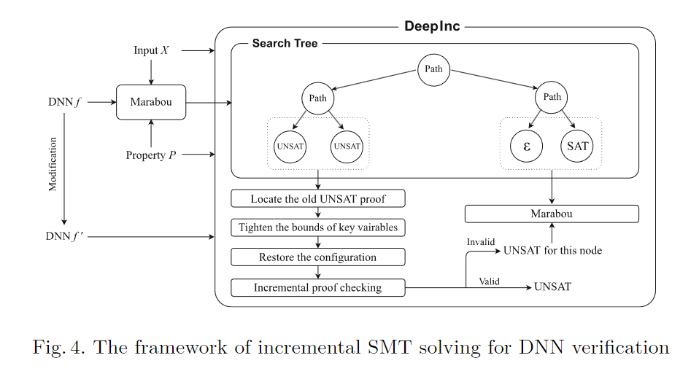
Repair with incremental verification
clip the weight
Notes:
一个想法是基于我们组最近的一个增量验证的工作，对ART框架进行了扩展。这个增量验证的工作现在还在投稿中。
增量验证的应用情景是假设有一个网络和一个待满足的性质，我们通过已有的基于约束求解SMT的验证工具进行求解，会得到中间结果的搜索树和最后的验证结果。
如果网络因为其他性质不满足等原因被一些工具修复，导致网络权重发生了变动，我们就需要对网络进行重新验证，判断它是否真的被修复成功，或者修复别的性质影响了这个性质的可满足性。
那么这个时候第一次验证的中间结果，也就是搜索树就可以被利用上了。在网络增量的情况利用已有的验证结果辅助验证，就是增量验证问题中要解决的问题。
具体来讲，增量验证工具会检查搜索树的叶子节点。对于原先结果是sat的节点，会通过对变量赋值直接重新判断是否还是sat的情况。对于unsat的节点，我们会用一些快速的具有可靠性的方法收紧变量的界，如区间传播，或者抽象解释类的方法。接着我们会恢复叶子节点中的一个格局，可以理解为线性规划里的基变量和非基变量以及他们的bound。接着我们去做验证，如果发现是unsat的情况，我们会直接返回unsat，如果当前还不能验证结果，我们会调用marabou接着进行求解。
与之配套，我们提出了一个基于ART的修复框架，可以和我们的增量验证工具去结合达到快速验证网络的目的。这个框架的改动并不难，就是在ART的训练过中对更新的权重进行裁剪，控制它权重的变动幅度，以配合我们的增量验证工具进行快速验证。
这个想法在实验的过程中发现还有一些缺陷，比如网络一直不能收敛到满足性质，后面计划再考虑一些方法去改进它。

Slide 9
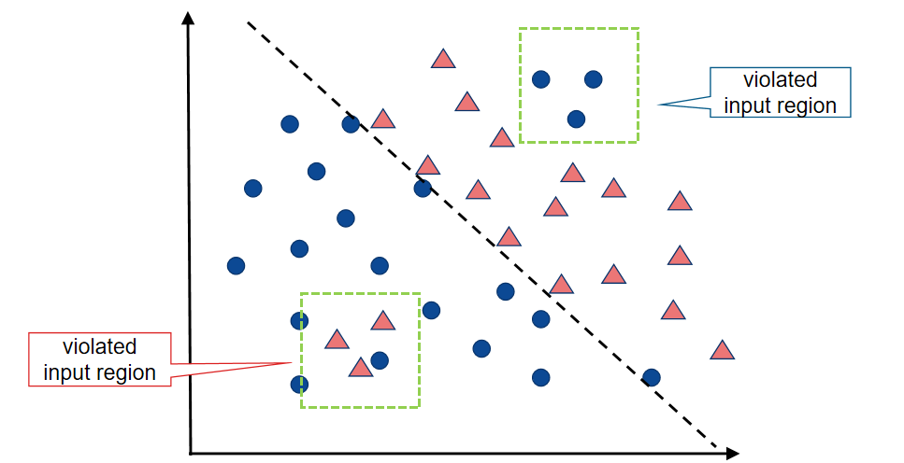
Idea : adaptive repair
unsafe
indicator
patch
input region
repaired
indicator 网络: 对输入空间进行分类
patch 网络： 结合indicator，针对不同的性质进行修复
Notes:
我们的一个正在做的idea是用indicator网络去识别要修复的性质中有问题的输入区间，然后通过对应的patch网络对这部分进行修复。
换句话来说，我们在用ART的框架进行训练，得到的indicator可行识别出违反某些性质的输入区间，然后通过patch网络去进行修复。
这是一个大体的框架，里面还有很多细节可以讨论。比如对每一个性质，是否训练专门的indicator和patch进行修复，还是用多个indicator和patch进行协同修复。
再比如设置的patch和indicator的数量，是固定的，还是用启发式的方法进行调整。
还有这两种网络的结构，是使用FNN，还是设计一种专门的网络结构去更好的帮助它们完成各自的功能。这些都是可以去深入研究的。

Slide 10
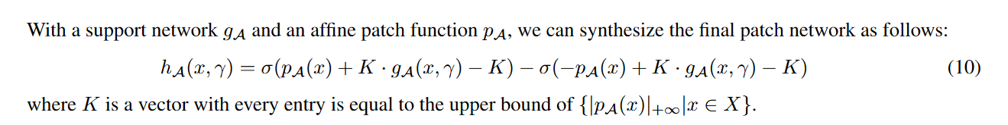
How to make indicator enabled
input region
repaired NN‘
split
combine with patch and NN
sub region 1
training indicator
which property
the input region
belongs to which property
enabled indicator
sub
region 2
Notes:
对indicator进行预训练，使得它对输入区间有识别能力，可以判断这个输入区间是在哪个性质中
像对于安全性质，我们可以先对输入区间进行分割，使得精度提高。将这些区间作为训练集放入indicator中进行训练，使得indicator对于输入区间和性质的相关性有一个较好的判定。
有了预训练的indicator以后，我们就可以将它和patch相结合，去进行修复。结合的方法就是用下面的公式。在这个公式，当支持网络的输出较小时，ha会更偏向于0。
最后再把结合过后的修复部件和原网络结合，即两个部分的输出相加即可。

Slide 11
EXperiment: repair safety property
实验设置：
添加固定与待修复性质数量的patch网络
indicator 的输出分量和patch网络一一绑定
原网络+patch+indicator共同训练
多个安全性质共同修复
实验结果：
 | 训练前 | 训练后
性质满足 | 否 | 是
分类准确率 | 90 | 98
Notes:
接下来讲一下我们已经做的实验。
我们暂时固定了patch和indicator的网络数量，并让indicator网络对应控制一个patch网络进行修复。
在训练的过程中这些网络是一起训练的，且同时修复多个安全性质。
实验结果如下。可以看出现在的版本成功修复了多个安全性质，准确率也有相应的提升。

Slide 12
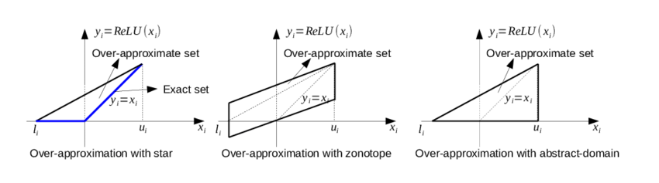
EXperiment: repair safety property
结果讨论：
抽象解释 & indicator与patch的结合能力
Notes:
但是还有一些很大的不足。
由于训练框架中会使用抽象解释的方法，而抽象解释导致gamma会有相应的误差，不能准确地对具体数据的所在空间进行定位。换句话说，可能导致不在应该修复的空间内的点被修复。
还有一个问题是训练得到patch网络参数都是相同的，换句话说，我们训练得到的patch网络并没有达到修复特定性质的目的。这有可能是因为indicator不够精确，也有可能是训练的设计不好，需要进一步的研究。

Slide 13
EXperiment: repair fairness property
预处理：编码性质
将数据一一编码：数据+敏感属性 → 一个性质
实验设置：
所有数据（性质）共同修复
indicator与patch网络设置和修复安全性质相同
两组实验：训练集和测试集相同及不同
Notes:
我们还做了关于公平性质的修复。首先需要对数据进行预处理，将数据一一编码成性质。每个性质都有一个敏感属性，在敏感属性上，我们的约束是全区间，也就是所有可以取到的值；在非敏感属性上，我们约束的上下界是相等的，即原本数据的值。
在公平性实验中，我们修复所有的性质，indicator和patch的设置和安全性实验相同。
我们一共做了两组实验，训练集和测试集相同和不同的情况我们都测了一下。

Slide 14
EXperiment: repair fairness property
实验结果：
结果分析：
测试集和训练集分布差距可能太大，需要进一步调整
性质编码问题导致网络参数可行解域很小，后续需选择更加合适的定义
训练集和测试集是否相同 | 训练集准确率 | 测试集准确率
相同 | 100 | 100
不同 | 84.65 | 78
Notes:
训练集和验证集不同时，效果不好的原因：数据量太少，测试集和验证集分布完全不同，或者说是权重可行解和泛化的可行解域差距很大。后面考虑用数据增强的方法去做
公平性质的sensitive属性编码时要求整个子空间都要满足，且公平性质是若干数据，即若干个性质对应的可行解域的交，这导致可行解域很小

Slide 15




